Slide 1
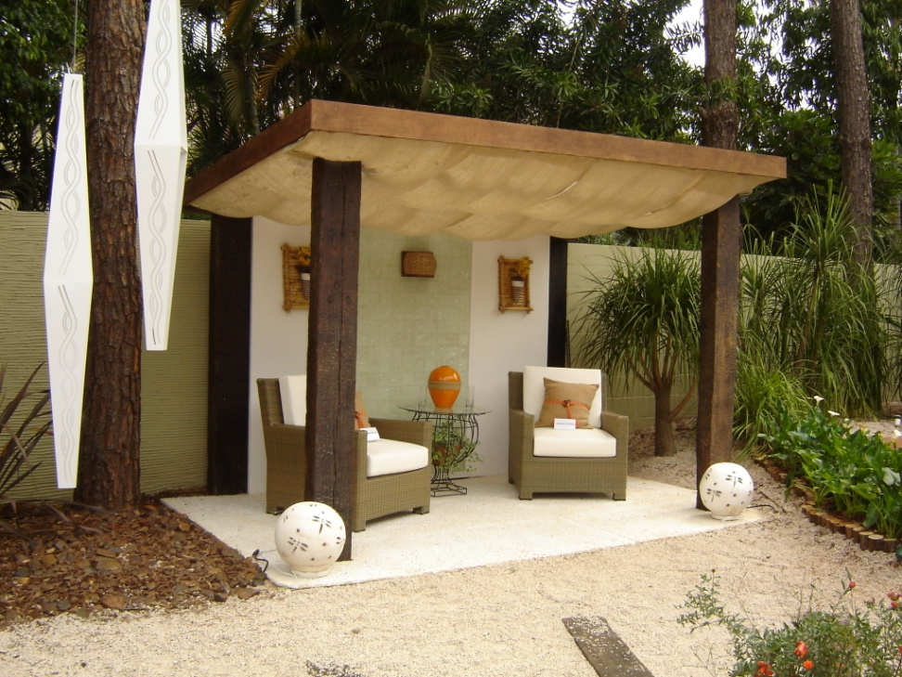
Projeto:
Construção de um Day SPA
Fabiana B. D. Justo
Marcio M. Facas
Paulo S. Gouveia
Pricila B. Cunha
Suzana P. Lopes

Slide 2
Agenda
Justificativa
Objetivos
Principais Entregas
Metas
Stakeholders
Premissas
Restrições
Riscos
Projetos Inter-relacionados
Orçamento Previsto
Desenho Arquitetônico e Paisagístico
Organização
Fora do Escopo
Estrutura Analítica do Projeto

Slide 3
Descrição
Construção de um SPA para venda de serviços de saúde e beleza que garantam um profundo relaxamento e sensação de prazer aos seu clientes.
Capacidade de atender simultaneamente 24 clientes

Slide 4
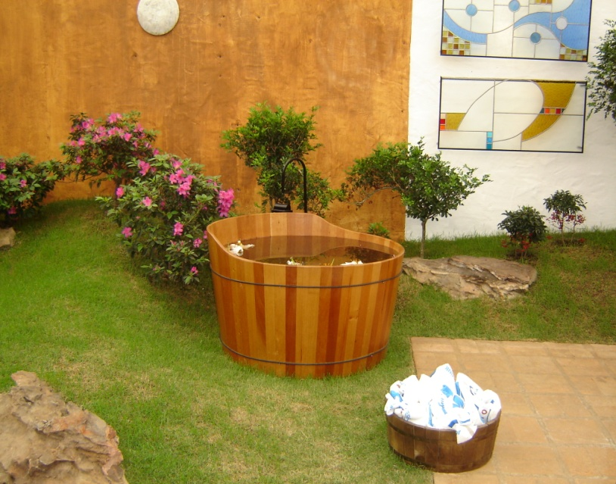
Objetivos do Projeto
Construir nova instalação para implementação de um DAY SPA, capaz de atender simultaneamente 24 clientes em estilo oriental em um prazo máximo de 12 meses a um custo inferior a R$ 1.400.000,00 (Um milhão e quatrocentos mil reais)

Slide 5
Desdobramento das Metas
Físicas
  Construção de Sede Administrativa e SPA com área total de 400 m² e Implantação de paisagismo com 1.000 m²
Financeiras
  Custo total máximo de R$ 1.400.000,00
Resultado / Qualidade
  80% dos clientes informarem considerar o empreendimento “Padrão luxo” em pesquisa realizada no check-out
Prazo máximo: 12 meses
  Desenho Arquitetônico e Alvarás : 1 mês
  Preparação de Terreno : 1 mês
  Desde Fundações até acabamento : 8 meses
  Paisagismo, Decoração : 45 dias
  Finalização e Vistorias : 15 dias

Slide 6
Premissas do Projeto
Empresa Seiza já ter obtido o financiamento completo para construção do Day SPA
Localização já ter sido definida e terreno de propriedade do cliente
Lei de zoneamento permitir implementação de construção comercial

Slide 7
Restrições do Projeto
Deve ser feito na região metropolitana de Campinas
Prazo máximo de construção: 12 meses
Custo inferior a R$ 1.400.000,00 (Um milhão e quatrocentos mil reais)
Instalações capazes de atender simultaneamente 24 clientes
A empresa da filha do dono deve fazer o ajardinamento

Slide 8
Riscos do Projeto
Chuvas excessivas no período de construção, causando atraso no cronograma
Atrasos na entrega de equipamentos importados, causando atraso no cronograma
Variação da taxa de dólar, ocasionando incremento dos custos

Slide 9
Projetos Inter-relacionados
Lançamento do Empreendimento (Marketing)
Prestação dos serviços de DAY SPA

Slide 10
Orçamento Previsto
Custo TOTAL: R$ 1.400.000,00
  Construção Civil : R$ 600.000,00
  Decoração : R$ 320.000,00
  Paisagismo : R$ 360.000,00
  Equipamentos : R$ 120.000,00

Slide 11
Stakeholders
Empresa Seiza
Shishindo – SPA ZEN
Clientes das classes A e B
Escritório de Arquitetura Paulo Faccio & Pedro Dias e Construtora Engepar
Escritório de Paisagismo e Decorações Diacuy
Editoras Abril e Europa (revistas especializadas em Saúde, Atualidades, etc)
Banco ABN AMRO Bank (financiamento)
Fornecedores de Equipamentos para Massagens e Banhos
Fornecedores de insumos de uso contínuo (óleos, essências, cremes, sabonetes, incensos, etc.)

Slide 12

Desenho Arquitetônico & Paisagístico
massagem
massagem
massagem
massagem
jacuzzi
massagem
Ala administrativa
Escritório, sala de reuniões, banheiros,
vestiarios
pátio
ducha finlandesa
massagem
ofurô
sauna
ducha finlandesa
sauna
massagem
ofurô
Recepção, cozinha, banheiros
jacuzzi
massagem
drenagem linfática
drenagem linfática
drenagem linfática
drenagem linfática
Lavanderia,
Almoxarifado,
Sala de descanso staff
  Sala
  repouso
massagem
ofurô
massagem
Café
massagem
ofurô
massagem

Slide 13
Estratégia de Condução
Atividade
Gerente de Projetos
Desenho Arquitetônico/ Acabamento e Execução
Paisagismo / Inspeção paisagística
Preparação do Terreno
Instalações Elétricas / Instalações de Equipamentos
Instalações Hidráulicas
Decoração

Slide 14
Principais Entregas
Fases | Entregas
Desenho Arquitetônico e Paisagístico | Desenho Arquitetônico e Paisagístico
 | Obtenção de Alvarás
Preparação do Terreno | Limpeza, Terraplanagem e Implantação de Canteiro de Obras
Fundações, Paredes e Telhados | Comprovação de conformidade com projeto aprovado
 | SPA
 | Sede Administrativa
 | Estacionamento
Instalações Elétricas | Testes de Conexões e Carga
Instalações Hidráulicas | Testes de Conexões e Carga
Acabamento | Inspeção visual de qualidade
Paisagismo | 2 Inspeções visuais espaçadas de 2 meses
Decoração e Instalação de Equipamentos | Inspeção visual
 | Teste de funcionamento de equipamentos

Slide 15
Fora do Escopo
Contratação e treinamento de pessoal para a operação do DAY SPA
Desenvolvimento e implementação de ações de marketing e comunicação para lançamento do empreendimento
Fornecimento de insumos de uso contínuo

Slide 16
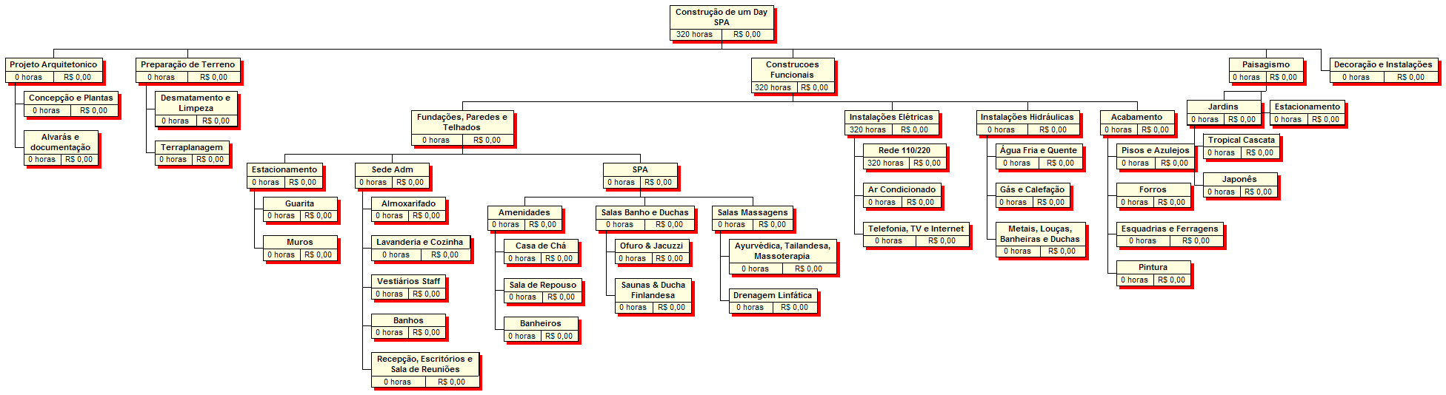
Estrutura Analítica do Projeto

